Slide 1
Universidad de Ciencias Médicas de La Habana
Facultad de Ciencias Médicas Enrique Cabrera
Curso propio Integración de procederes terapéuticos de Medicina Natural y Tradicional
Enfermedades transmisibles
Quinto año medicina
Dra. Ma. Asunción Tosar Pérez Dr.C.
Dpto de MNT
Curso 2020-2021

Slide 2
Objetivo
Integrar los procederes terapéuticos de la MNT en las enfermedades no transmisibles; Asma bronquial e hipertensión arterial.

Slide 3
Sumario
Enfermedades crónicas
-Asma Bronquial.Tratamiento con acupuntura y técnicas a fines, medicamentos herbarios y/o Fitofármacos, apiterapia.
-Hipertensión arterialTratamiento con acupuntura y técnicas a fines, medicamentos herbarios y/o Fitofármacos, apiterapia.

Slide 4
Asma Bronquial
El asma bronquial(2010)
Trastorno crónico inflamatorio de las vías áreas en el que muchas células y elementos celulares tienen un papel significativo.
La prevalencia de asma bronquial en Cuba es de 92,6 x 1000 habitantes y las provincias con mayor tasa son: La Habana, Matanzas, Camagüey y Las Tunas.
Los factores de riesgos en el asma se clasifican:
Factores predisponentes: Alergias, Antecedentes
Patológicos Familiares.
Factores causales: El hogar, ambiente externo, medicamentos, alimentos.
Factores contribuyentes: Fumador pasivo, y activo, infecciones víricas y bajo peso al nacer.

Slide 5
Integración de los procederes terapéuticos de la MNT
Estrategia terapéutica:
Enfoque integral
Tratamiento preventivo
Tratamiento de las crisis
Tratamiento de la intercrisis o de sostén

Slide 6
Asma Bronquial
Modalidades a integrar | ENFERMEDADES DEL SISTEMA RESPIRATORIO Asma Bronquial Enfoque integral
Estrategia terapéutica | Tratamiento preventivo | Tratamiento de las crisis | Tratamiento de la intercrisis o de sostén
Ejercicios Tai Chi. | Ejercicios Tai Chi. | - | Ejercicios Tai Chi.
Digitopuntura | Puntos a utilizar. Sedar: P-5, P-7. Ren 17, Pc-6. | Puntos a utilizar. V13, P1, P5, VC22 | Puntos a utilizar. V13, P1, P5, VC22
Acupuntura | Puntos a utilizar: V13, P1 | Puntos a utilizar: V13, P1, P5, VC22 | Puntos a utilizar: V13, P1
Auriculoterapia | Puntos a utilizar: Shen Men, Nariz interna, Nariz externa y Pulmón. | Puntos a utilizar: Shen Men, Nariz interna, Nariz externa y Pulmón,Bazo | Puntos a utilizar: Shen Men, Nariz interna, Nariz externa y Pulmón,Bazo.Riñón
Moxibustión | - | - | Aplicar de 3 a 5 moxas al día en los puntos VG14, E36.

Slide 7
Asma Bronquial
Modalidades a integrar | ENFERMEDADES DEL SISTEMA RESPIRATORIO
 | Asma Bronquial Tratamiento de la intercrisis o de sostén
Fitofármacos | Como broncodilatadores: Fitofármacos: Jarabe de IMEFASMA, Orégano, Aloe y Asmacán: 1cda, 3veces/dias por 7 -10 días Melito propóleos o Hipolip-II: 1cda, 3veces/día por 7 -10 días Extracto Fluido de Eucalipto o Pasiflora: 10 gts/½vaso agua, 3veces/dia por 7 -10 días Tintura de Jengibre, Eucalipto o Naranja dulce: 20 gts/ ½vaso agua, 3veces/dias por 7 -10 días Jarabe de IMEFASMA, Orégano, Aloe y Asmacán: 1cda, 3veces/día por 7 -10 días Extracto Fluido de Caña santa o Eucalipto: 10 gts/½vaso agua, 3v/d por 7 -10 días Tintura de Jengibre o Naranja dulce: 20 gts/ ½vaso agua, 3v/d. por 7 -10 días

Slide 8
Asma Bronquial
Modalidades a integrar | ENFERMEDADES DEL SISTEMA RESPIRATORIO
 | Asma Bronquial
Fitofármacos | Antitusígenos Gotas antitusivas: 20 gts/ ½vaso agua, 3v/d. por 7 -10 días Tintura de ajo: 20 gts/ ½vaso agua, 3v/d. por 7 -10 días Tintura de tilo: 20 gts/ ½vaso agua, 3v/d. por 7 -10 días Plantas medicinales Decocción de cítricos y/o flores de Majagua:120 mL (½ vaso), 3v/d. por 7 -10 días Infusión de Salvia del país o de Castilla: 120 mL (½ vaso), 3v/d. por 7 -10 días Como antihistamínicos: Fitofármacos: Extracto Fluido de Menta japonesa o Naranja dulce: 10 gts/½vaso agua, 3v/d por 7 -10 días Plantas medicinales (métodos extractivos) Decocción de flores de Majagua: 120 mL (½ vaso), 2-3v/d. por 7 -10 días

Slide 9
Asma Bronquial
Modalidades a integrar | Enfermedades del sistema respiratorio
 | Asma Bronquial
Apiterapia | Propolina tintura (1ml…20 gotas) Adultos: 30 gotas en vaso de agua 3 veces /día alejado de alimentos. Niños: 15 gotas en ½ vaso de agua 3/veces al día alejado de la ingestión de alimentos.

Slide 10
Resumen de Plantas, y medicamentos herbarios que actúan sobre el sistema respiratorio.
Antitusígenos
Zingiber officnale R.(Jengibre)
Allium cepa (Cebolla)
Allium sativum (Ajo)
Expectorantes
Allium sativum (Ajo)
Aloe vera (Sábila)
Cymbopogon citratus L.
(Caña santa)
Melaleuca leucadendron l. (Cayeput)
Broncodilatadores: la unión de estas 3 plantas medicinales; Musa paradisiaca L, Hibiscus y Aloe Vera (Asmacán y/o Amasan),
Plecthranthus amboinicus Spreng (Orégano francés)

Slide 11
Asma Bronquial
Otros tratamientos que se aplican en la intercrisis
Ejercicios Terapéuticos Tradicionales
Orientación Nutricional Naturista
Ozonoterapia
Hidrología Médica
Helio-talasoterapia

Slide 12
Hipertensión arterial
La hipertensión arterial es una enfermedad crónica caracterizada por el incremento continuo de las cifras de la presión sanguínea en las arterias.
Según la OMS
La presión arterial es definida como la presión arterial sistólica de encima de 140/90 mmHg o más o una presión arterial diastólica de 90mmHg o ambas cifras inclusive.

Slide 13
Hipertensión arterial
Modalidades a integrar | Hipertensión arterial
Digitopuntura Acupuntura | Puntos a utilizar. aplicar digitopuntura mediante sedación de Ig-4, Ig-11, H-3 y C-7, en tanto E-36 deberá armonizarse.
Auriculoterapia | Puntos a utilizar: Shen Men, surco Hipotensor e hígado.

Slide 14
Modalidades a integrar | Hipertensión arterial
Fitofármacos | Fitofármacos Diuréticos: Extracto Fluido de Té de riñón o Llantén. 10 gts/½vaso agua, 3veces/día Hipotensores: Extracto Fluido de Caña santa: 10 gts/½ vaso agua, 3veces/día Tintura Pasiflora o Naranja dulce: 20 gts/ ½vaso agua, 3veces/día por 7 -10 días Tintura de Ajo o Albahaca blanca: 20 gts/ ½vaso agua, 3veces/día por 7 -10 días

Slide 15
Modalidades a integrar | Hipertensión arterial
Fitofármacos | Fitofármacos Vasodilatadores: Tintura de Ají picante o Toronjil de menta:20 gts/ ½vaso agua, 3veces/día por 7 -10 días. Acción hipocolesterolemia Propolina o propoleo al 50%: 20 gotas diluidas en medio vaso de agua, durante 30 días. Plantas medicinales Infusión de Caña santa: 240 mL (un vaso), 3veces/día (cuidado con esta infusión, hay que colarla y-o filtrarla bien, para el consumo) Infusión de corteza de limón:240 mL (un vaso), 3veces/día.

Slide 16
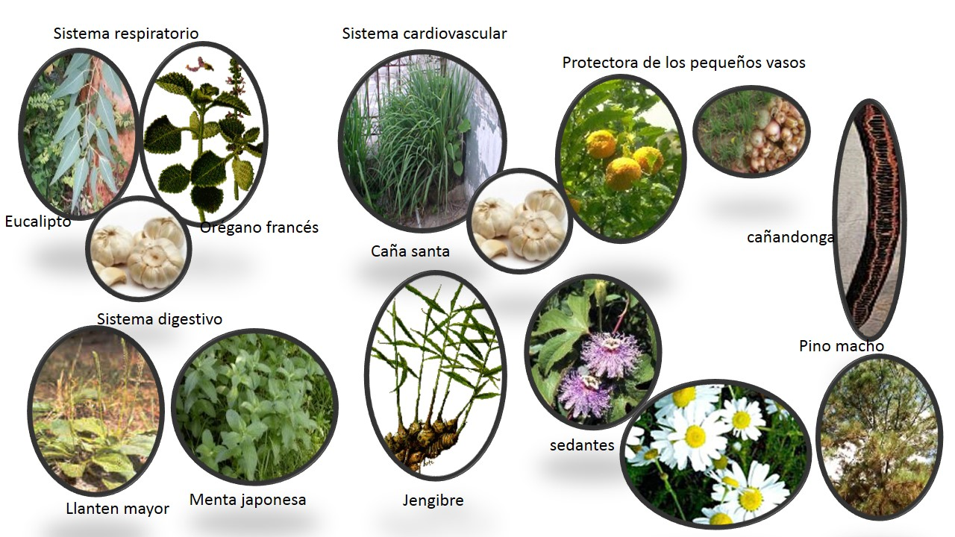
Cebolla
Ajo
Cítricos
Pasiflora
Manzanilla
Antimicótico

Slide 17
Bibliografía
Básica
Libro de MGI Álvarez Sintes, capítulo 91 Tosar Pérez MA, Álvarez Díaz TA. Medicina Natural y Tradicional en Atención Primaria de Salud. En: Álvarez Sintes R, et. al. Medicina General Integral. 3 ed. aumentada y corregida. La Habana: Editorial Ciencias Médicas; 2014. p. 920-49.
Álvarez Díaz TA, Tosar Pérez MA, Echemendia Sálix C. Medicina tradicional china, Acupuntura, moxibustión y medicina herbolaria. La Habana: Editorial Universidad de La Habana; 2014.
MINSAP. Manual para la práctica de la medicina natural y tradicional, Editorial Ciencias médicas, La Habana, 2014
MINSAP. Guía para la prescripción de productos naturales. La Habana: Editorial Ciencias médicas, 2014

